Slide 1
Требования по оформлению презентации

Slide 2




СТРУКТУРА ПРЕЗЕНТАЦИИ
Основные принципы
Визуализация данных
Вёрстка и дизайн
Слайды должны содержать тезисную информацию
Необходимо придерживаться единого стиля презентации
Анимацию можно использовать только в случае пошагового повествования
При размещении данных на слайдах обязательно необходимо указывать период актуальности данных
Избегайте больших массивов данных
Используйте только фирменные цвета и шрифты университета для сохранения целостности презентации
2

Slide 3


ОСНОВНЫЕ ФИРМЕННЫЕ ЦВЕТА
Основная часть текстовой и визуальной информации, представленной в докладе или презентации, должна быть в основных фирменных цветах.
3

Slide 4



ДОПОЛНИТЕЛЬНЫЕ ФИРМЕННЫЕ ЦВЕТА
Дополнительные фирменные цвета могут быть использованы, если не хватает основной палитры, для инфографики или иных графических элементов.
4

Slide 5
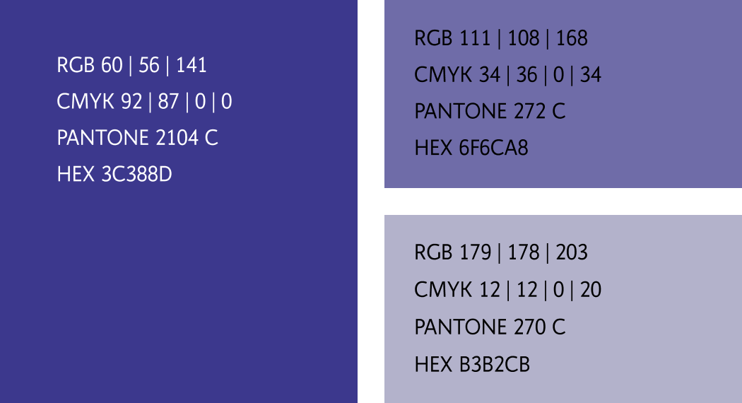
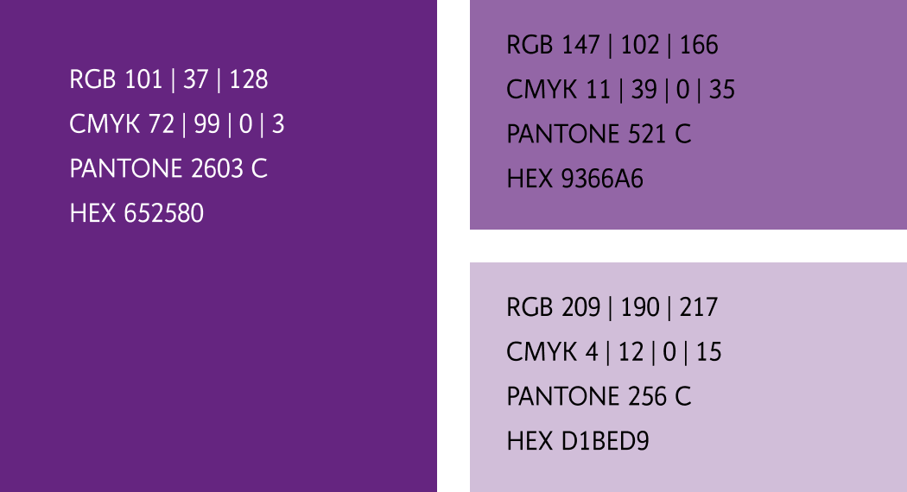
ОФОРМЛЕНИЕ ДИАГРАММ И ГРАФИКОВ В ПРЕЗЕНТАЦИЯХ
Светлые оттенки основных и дополнительных цветов разрешается использовать только при оформлении графиков и диаграмм в презентациях
5

Slide 6
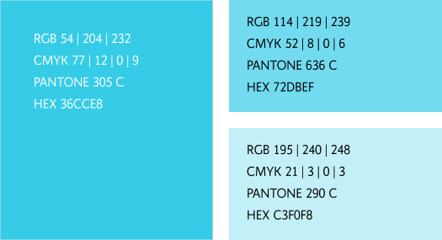
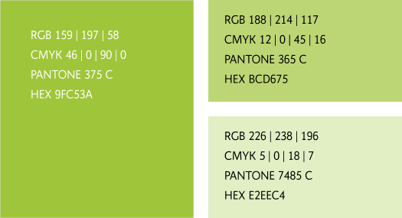
ОФОРМЛЕНИЕ ДИАГРАММ И ГРАФИКОВ В ПРЕЗЕНТАЦИЯХ
Светлые оттенки основных и дополнительных цветов разрешается использовать только при оформлении графиков и диаграмм в презентациях
6

Slide 7

ГРАДИЕНТЫ
Использование градиентов — один из инструментов фирменного стиля, который может сделать коммуникацию вуза более эмоциональной и интересной. Такой выразительный инструмент хорошо развивает тему современных высокотехнологичных продуктов, науки.
7

Slide 8
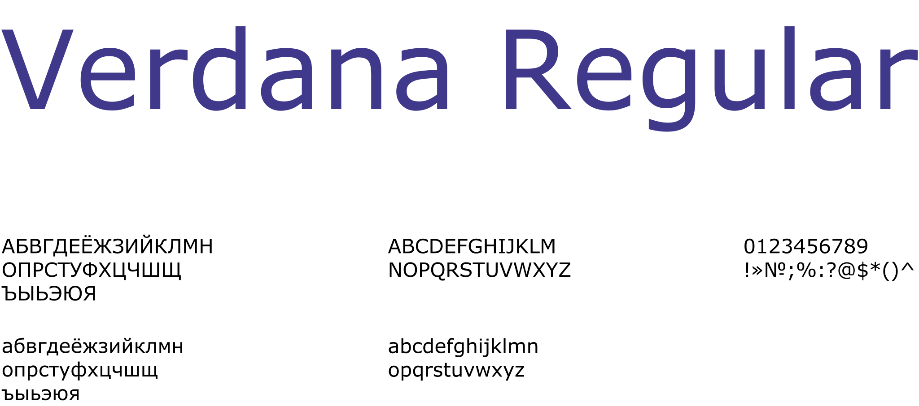
ФИРМЕННЫЕ ШРИФТЫ
Шрифт Verdana используется в оформлении заголовков, подзаголовков и основного текста доклада или презентации
8

Slide 9


ПРИМЕР ОФОРМЛЕНИЯ СЛАЙДА С ТЕКСТОМ
развитие университетов, реализующих прорывные научные исследования, создающих наукоемкую продукцию и технологии, для социально-экономического развития территорий, укрепления кадрового и научно-технологического потенциала организаций реального сектора экономики и социальной сферы;
формирование механизмов интеграции университетов и научных организаций и их кооперации с организациями реального сектора экономики.
9

Slide 10
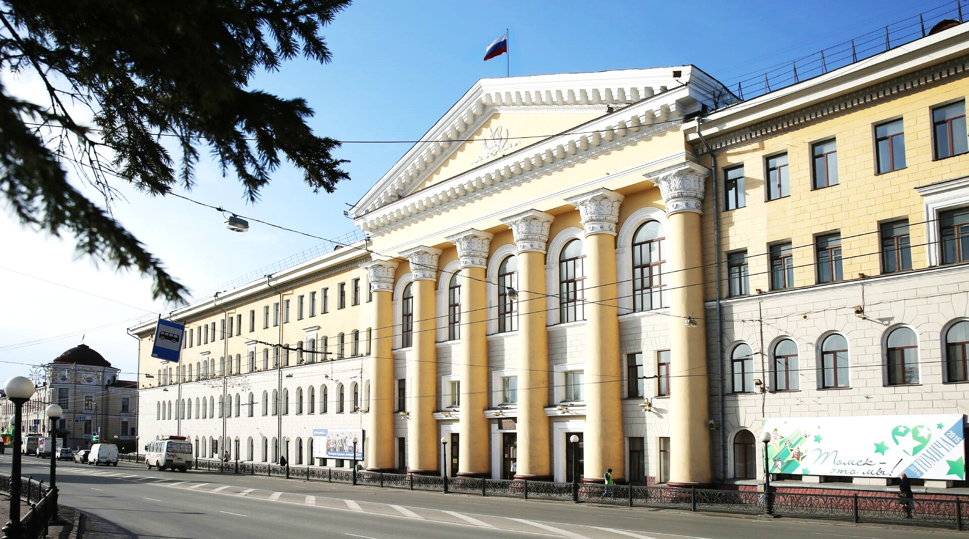



Учебные корпуса и общежития находятся в пешей доступности
ПРИМЕР ОФОРМЛЕНИЯ СЛАЙДА С ТЕКСТОМ И ФОТО
6 учебно-научных корпусов
6 общежитий, стоимость проживания в которых составляет 550 рублей в месяц
Бесплатный и быстрый WI-FI на всех объектах кампуса
Студенческий и технологический бизнес-инкубаторы, Центр робототехники
и креативных технологий, Современные коворкинг-центры и образовательное пространство
10

Slide 11
ПРИМЕР ОФОРМЛЕНИЯ СЛАЙДА С ТАБЛИЦЕЙ
Трудоустройство (очная форма)
Уровень образования | Выпуск | Количество трудоуст-роенных выпускни-ков | Количество, проходящих военную службу по призыву | Количество выпускников, которые продолжили обучение | Количество выпускников, находящихся в отпуске по уходу за ребенком | Количество нетрудоуст-роенных выпускников
Бакалавриат | 684 | 359 | 13 | 304 | 2 | 6
Специалитет | 93 | 80 | 9 | 3 | 0 | 1
Магистратура | 211 | 188 | 13 | 8 | 0 | 2
11

Slide 12
ПРИМЕР ОФОРМЛЕНИЯ СЛАЙДА С ДИАГРАММОЙ
Название диаграммы
12

Slide 13
ПРИМЕР ОФОРМЛЕНИЯ СЛАЙДА С ДИАГРАММОЙ
Название диаграммы
13

Slide 14
ПРИМЕР ОФОРМЛЕНИЯ СЛАЙДА С ДИАГРАММОЙ
Название диаграммы
14

Slide 15
ПРИМЕР ОФОРМЛЕНИЯ СЛАЙДА С ДИАГРАММОЙ
Название диаграммы
Показатель 1
Показатель 2
15

Slide 16
ПРИМЕР ОФОРМЛЕНИЯ СЛАЙДА С ДИАГРАММОЙ
Название диаграммы
Показатель 1
Показатель 2
16

Slide 17

ПРИМЕР ФИРМЕННЫХ ИКОНОК
17

Slide 18

СПАСИБО ЗА ВНИМАНИЕ!
г. Томск, пр. Ленина, 40
e-mail: office@tusur.ru
тел.: (3822) 51-05-30
факс: (3822) 51-32-62
tusur.ru

